Slide 1
Взаимодействие ДОУ со школой в условиях ФГОС ДО
Подготовила:
Воспитатель подготовительной группы
Горковенко Т.Н

Slide 2
Школьное обучение никогда не начинается с пустого места, а всегда опирается на определенную стадию развития, проделанную ребенком.
Л. С. Выготский

Slide 4
Система организации
совместной деятельности
Алгоритм
Заключение договора
Проведение встречи по проблемам
Составление плана работы
Информирование на сайте
Проведение совместных мероприятий

Slide 5
ЦЕЛЬЮ ДОУ в установлении сетевого взаимодействия является расширение форм и возможностей ДОУ для эффективной реализации ОП ДО.

Slide 6
ЗАДАЧИ:
Расширение форм и возможностей в социально – коммуникативном , познавательном, речевом и художественно – эстетическом развитии детей;
Укрепление сотрудничества между педагогами ДОУ и учителями, семьями воспитанников и социальными партнерами;
Создание условий для дальнейшего развития выпускников ДОУ;
Создание условий для успешной адаптации выпускников ДОУ к обучению в школе

Slide 7
Наши результаты:
взаимодействие способствует расширений представлений дошкольников в социально – коммуникативном, речевом и художественно эстетическом развитии;
совместные мероприятия вызывают у детей активный интерес, живой отклик, способствуют осуществлению поддержки детской инициативы;
сотрудничество педагогов, родителей и социальных партнеров стало осознанным и результативным;
открытый диалог в рамках сотрудничества ( родители – воспитатели – учителя) способствует успешной адаптации выпускников ДОУ к обучению в школе , снятие тревожности у родителей по поводу поступления в первый класс.

Slide 8
Формы преемственности: Экскурсии в школу; • посещение школьной библиотеки; • знакомство и взаимодействие дошкольников с учителями и учениками начальной школы; встречи и беседы с бывшими воспитанниками детского сада (ученики начальной школы); Проведены совместно с педагогами школы тематические занятия. Для родителей проведены консультации, подготовлены рекомендации (брошюрки) Ежегодно (традиционно) между ДОУ и школой проходят: спортивно – развлекательные мероприятия «Мама, папа, я спортивная семья», «Брей - ринг» «Умники и умницы» Викторина «Что? Где? Когда?» Театрализованные представления: «Колобок», «Теремок» Представление « Все профессии важны» Были запущены проекты «История школьных принадлежностей», «Скоро в школу»

Slide 9
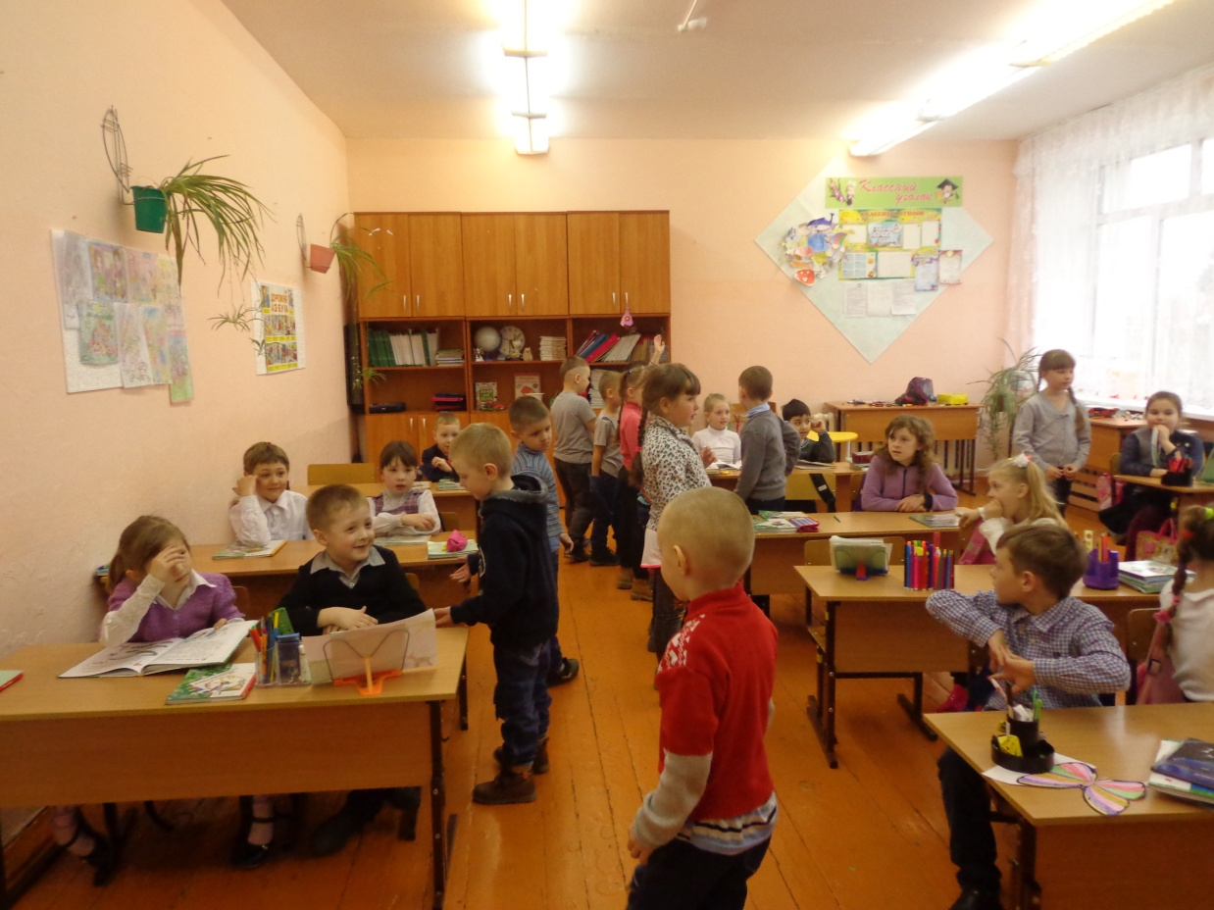
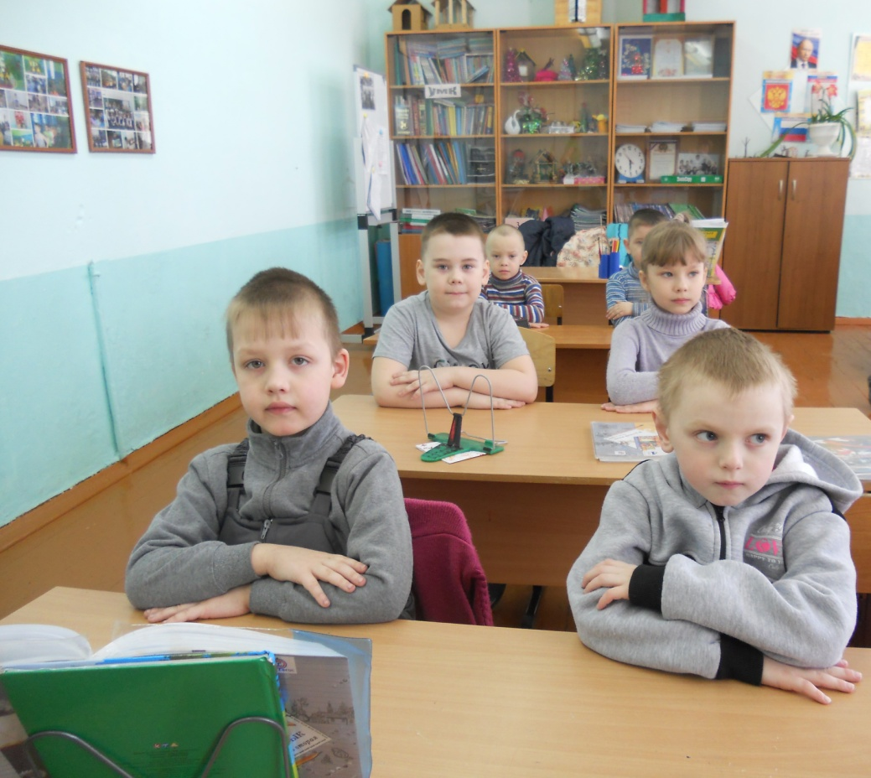

Slide 10
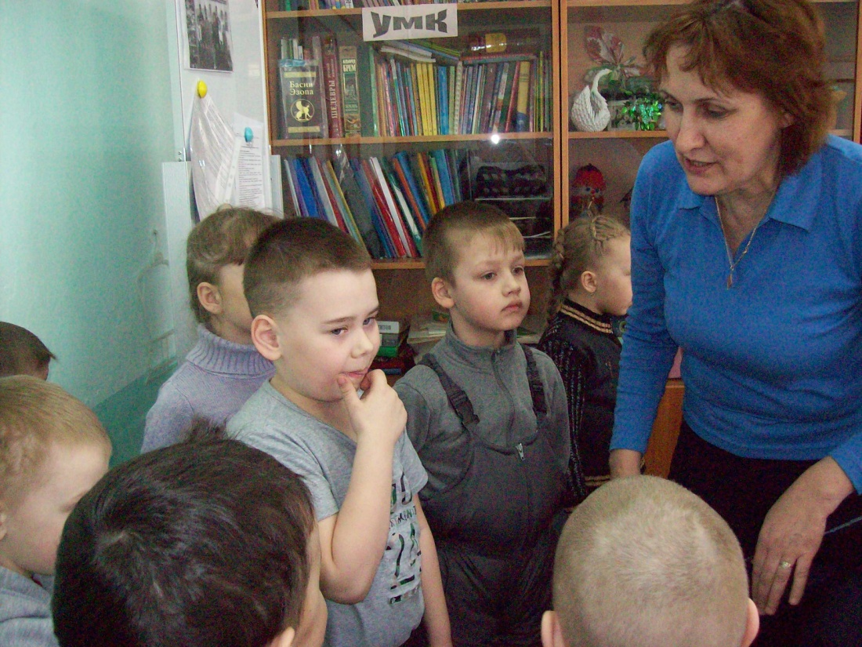
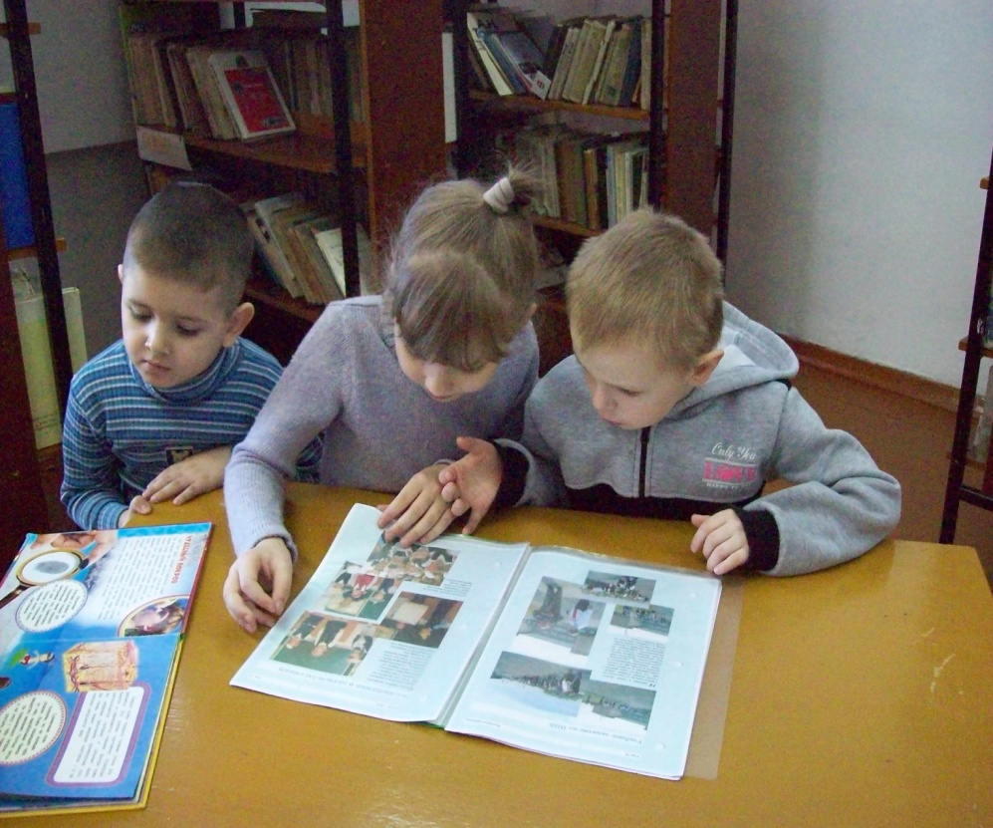
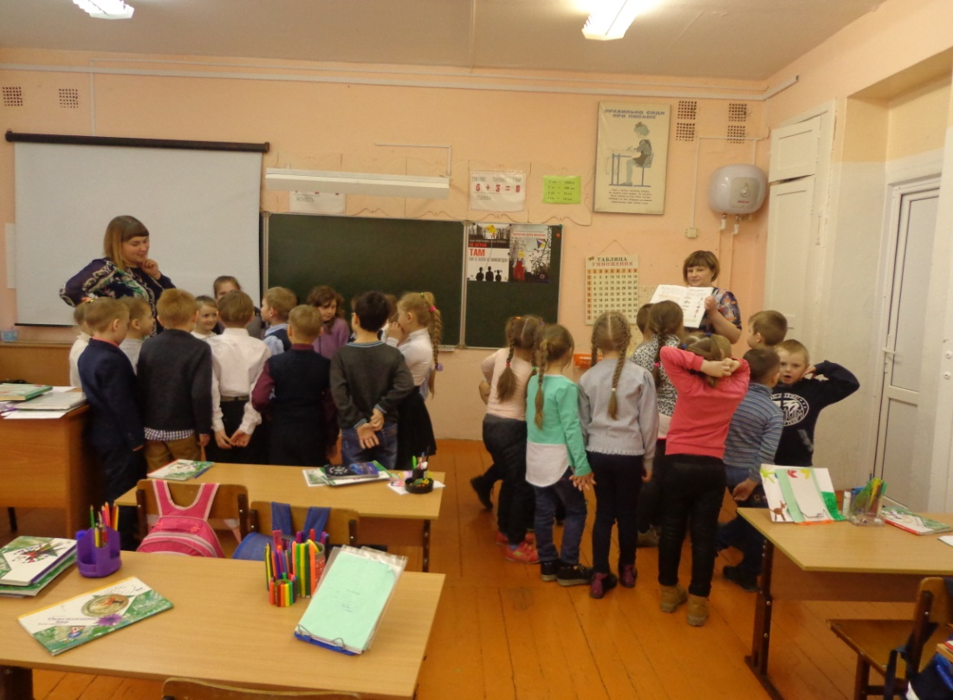
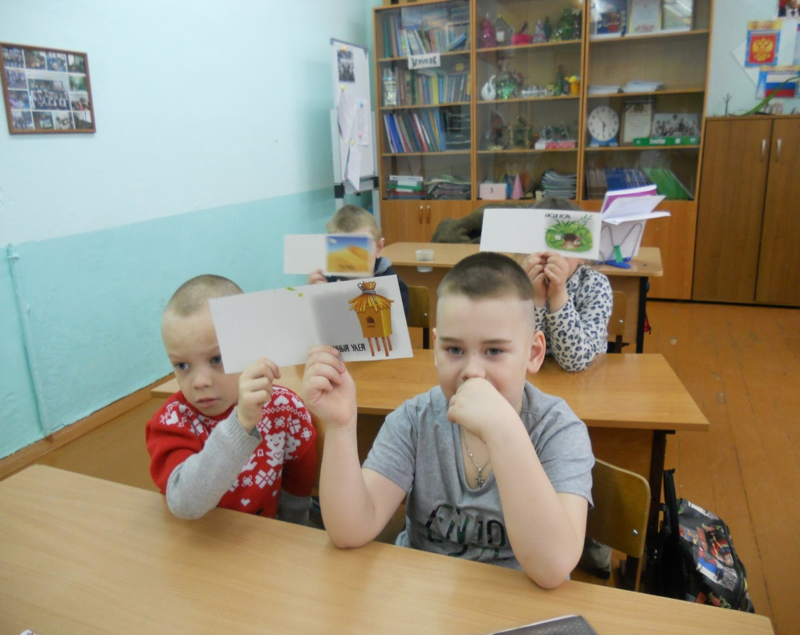

Slide 11
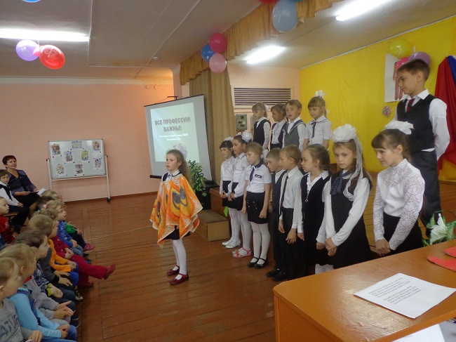
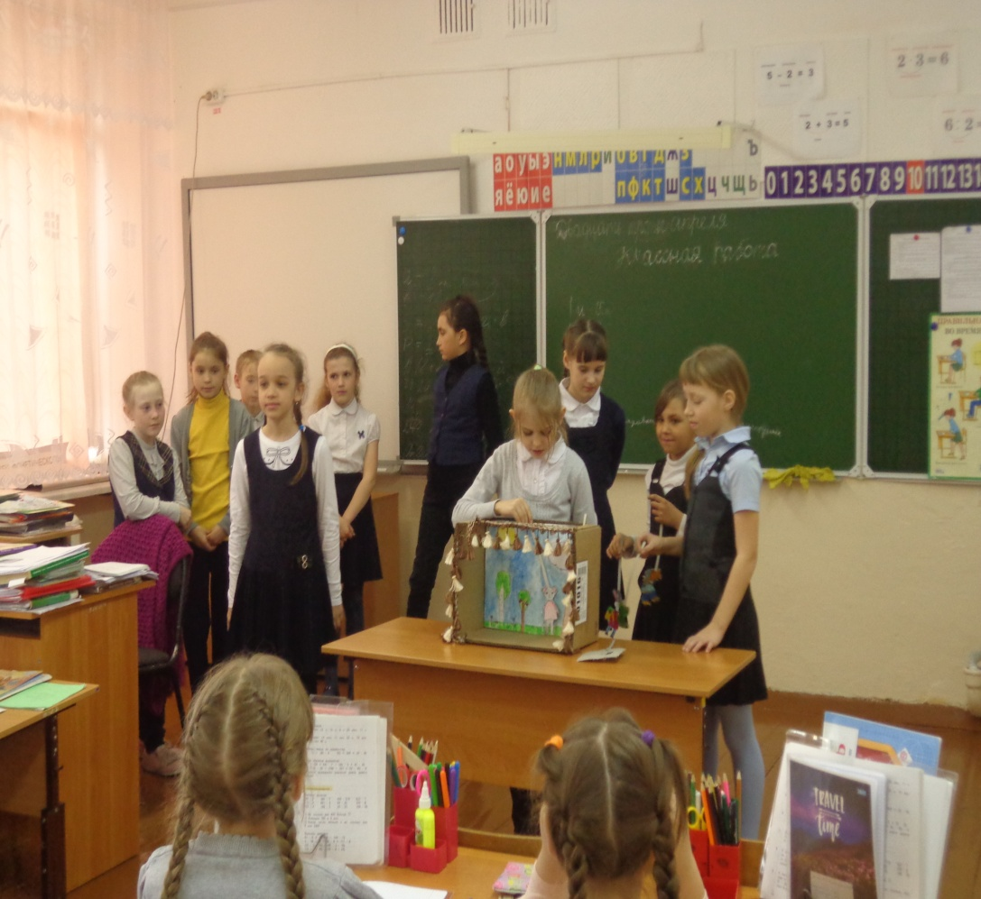

Slide 12
